Slide 1
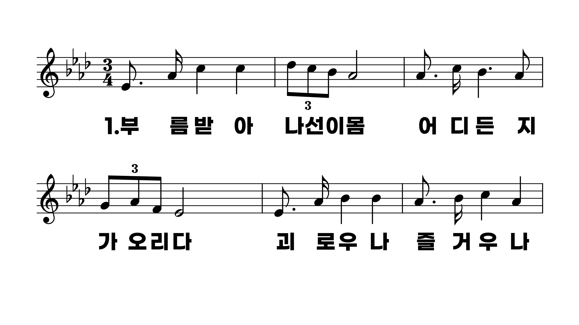
323장 부름 받아 나선 이 몸
1.부름받아나
2.아골골짝빈
3.존귀영광모

Slide 2
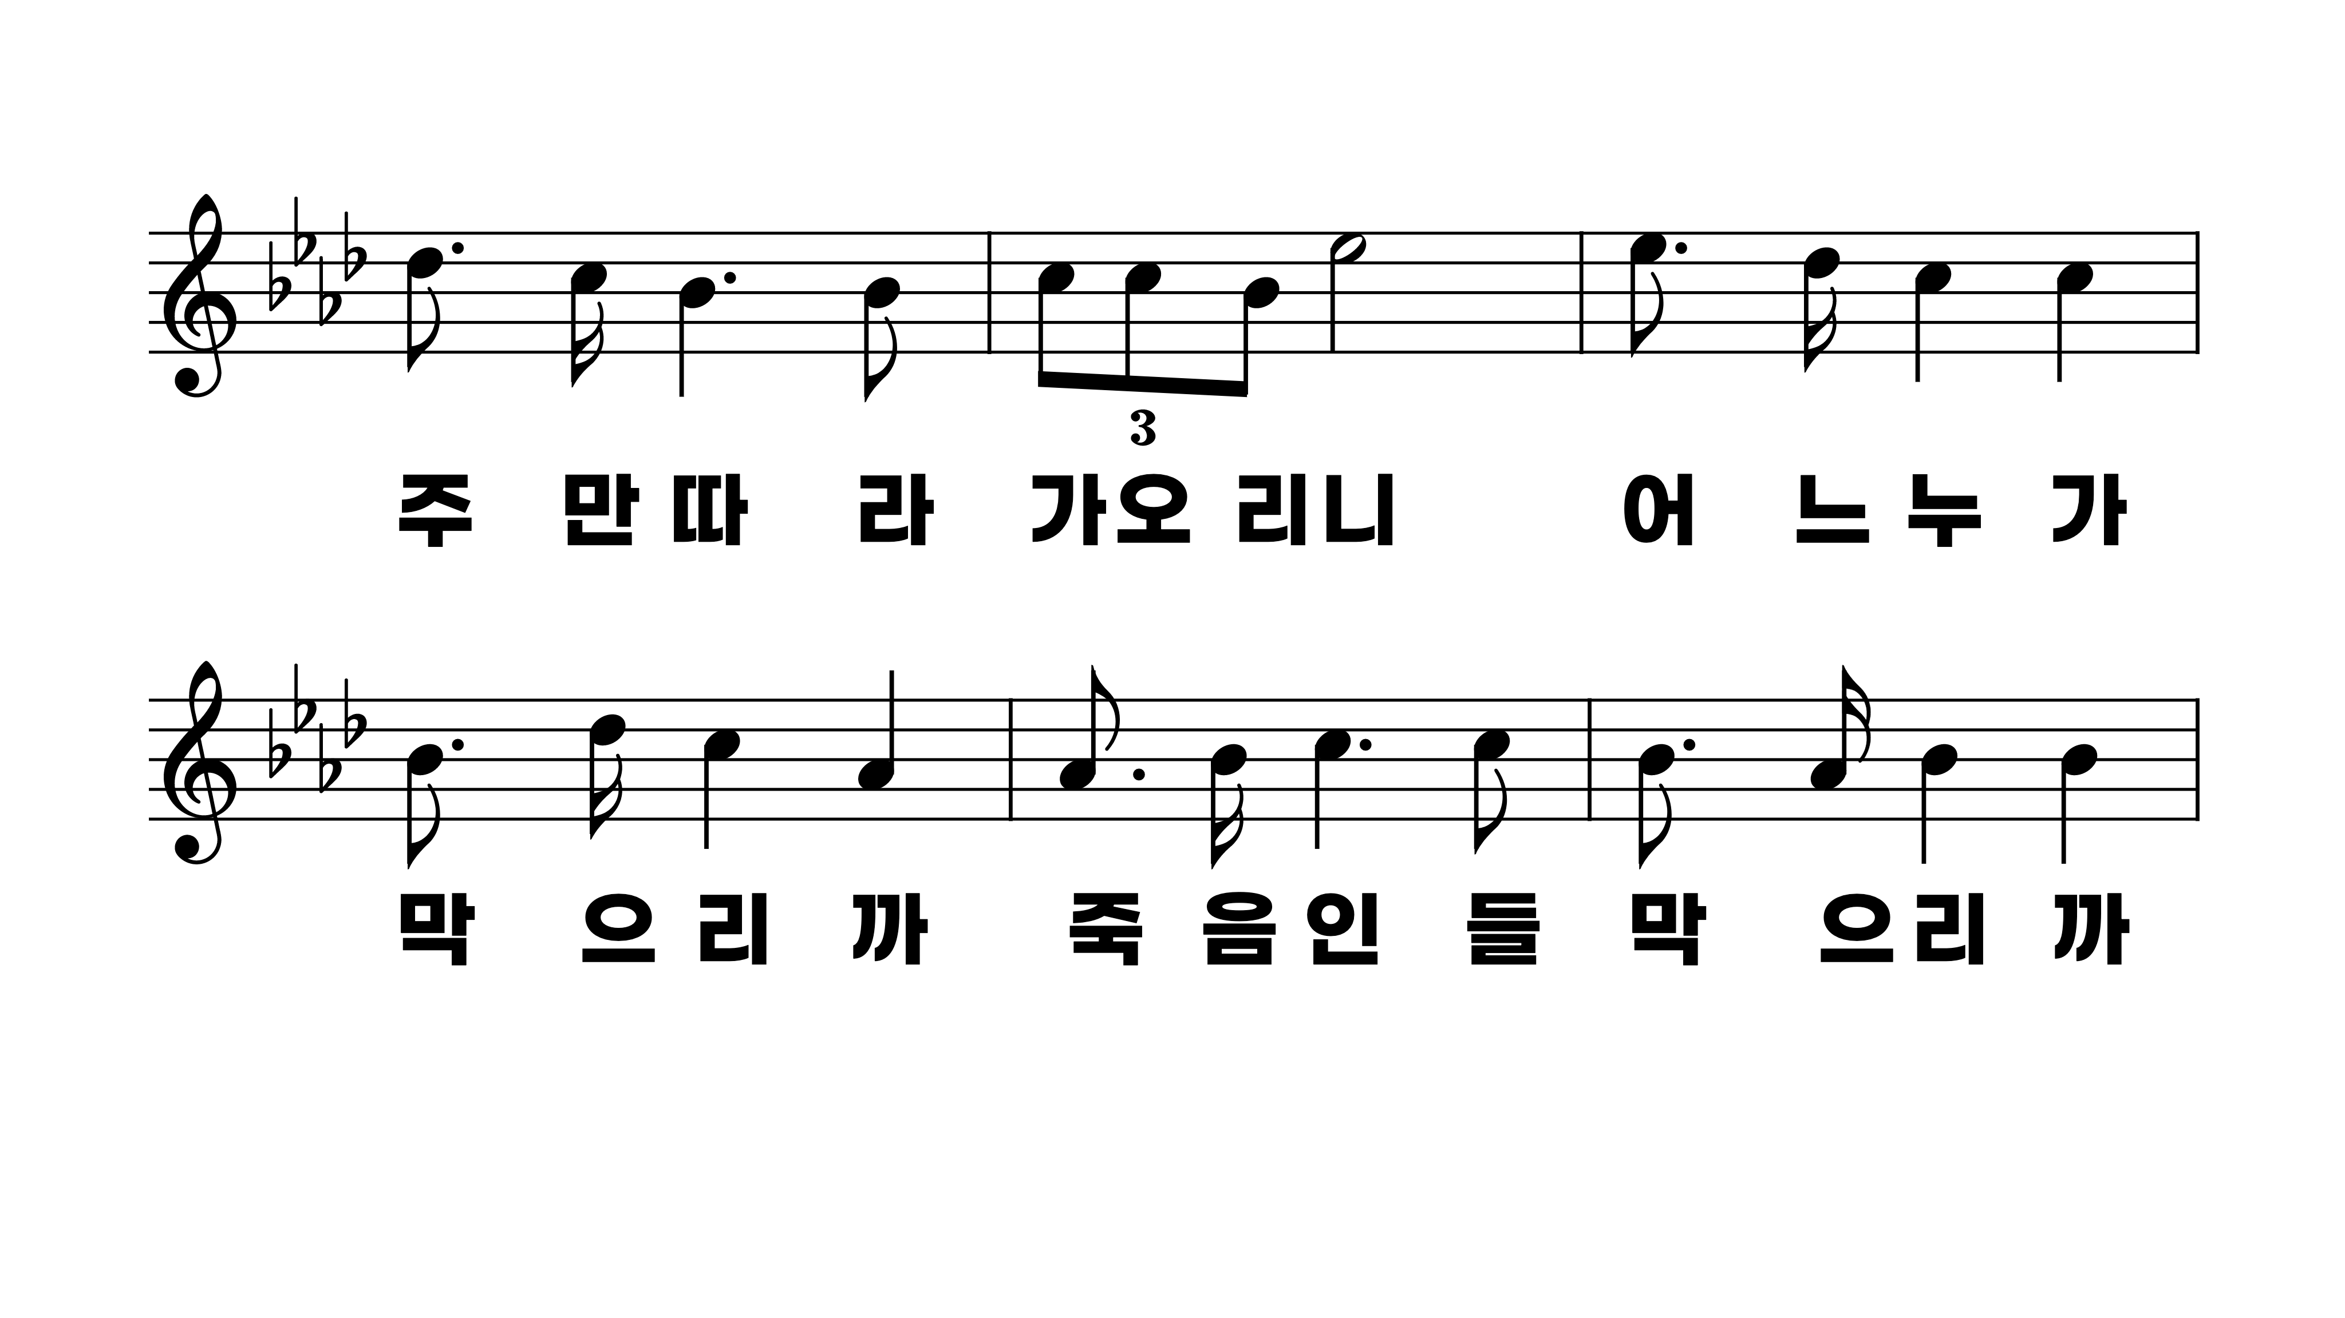
323장 부름 받아 나선 이 몸
1.부름받아나
2.아골골짝빈
3.존귀영광모

Slide 3
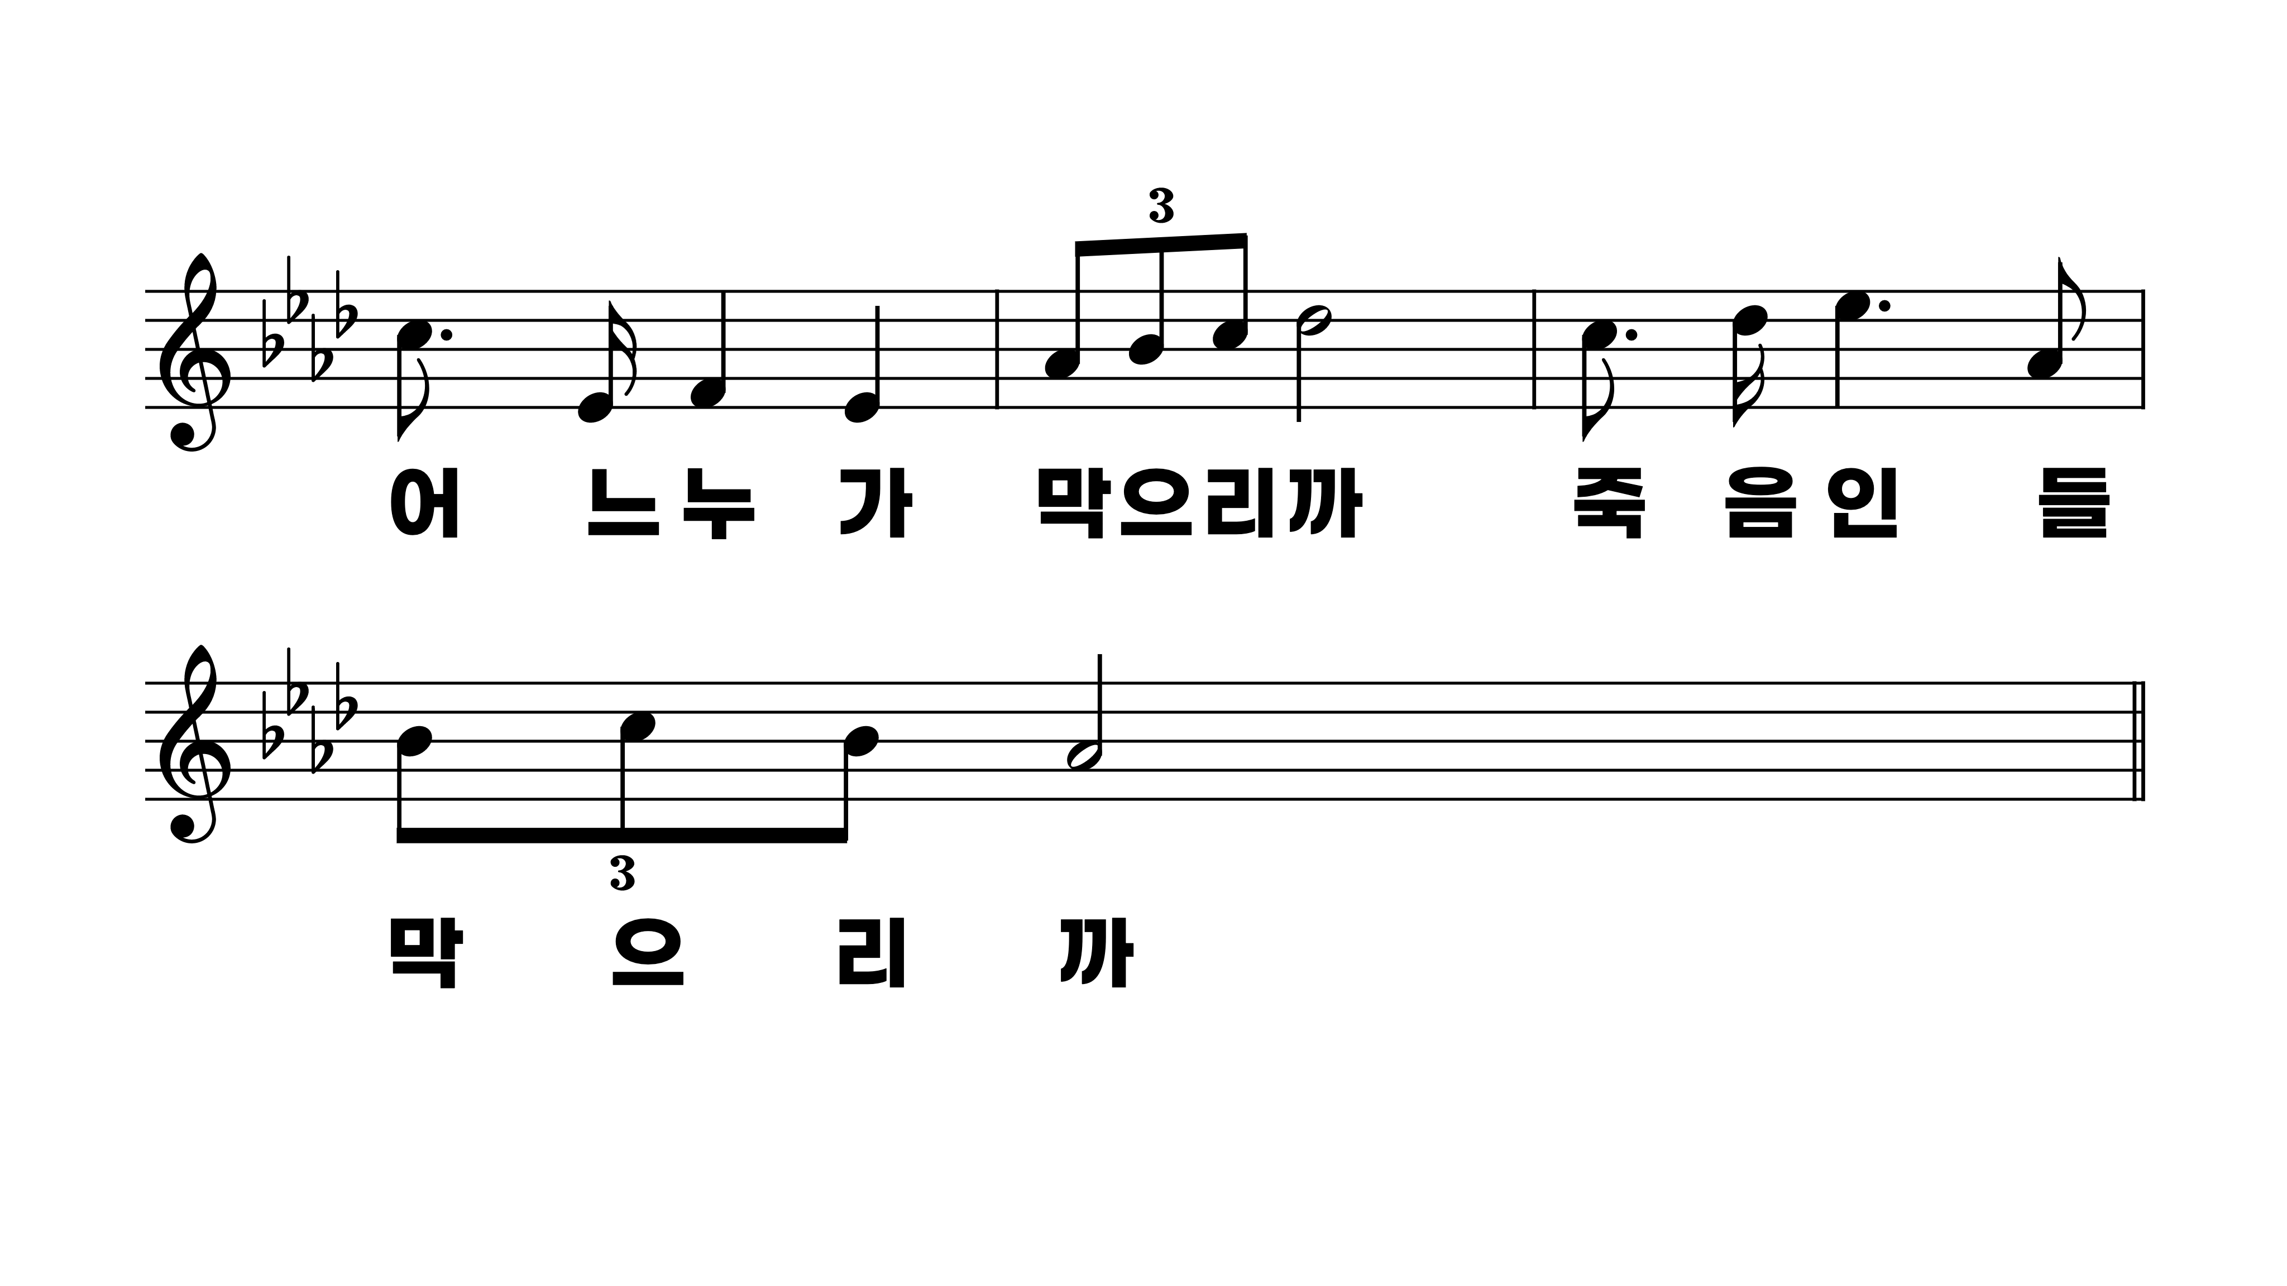
323장 부름 받아 나선 이 몸
1.부름받아나
2.아골골짝빈
3.존귀영광모

Slide 4
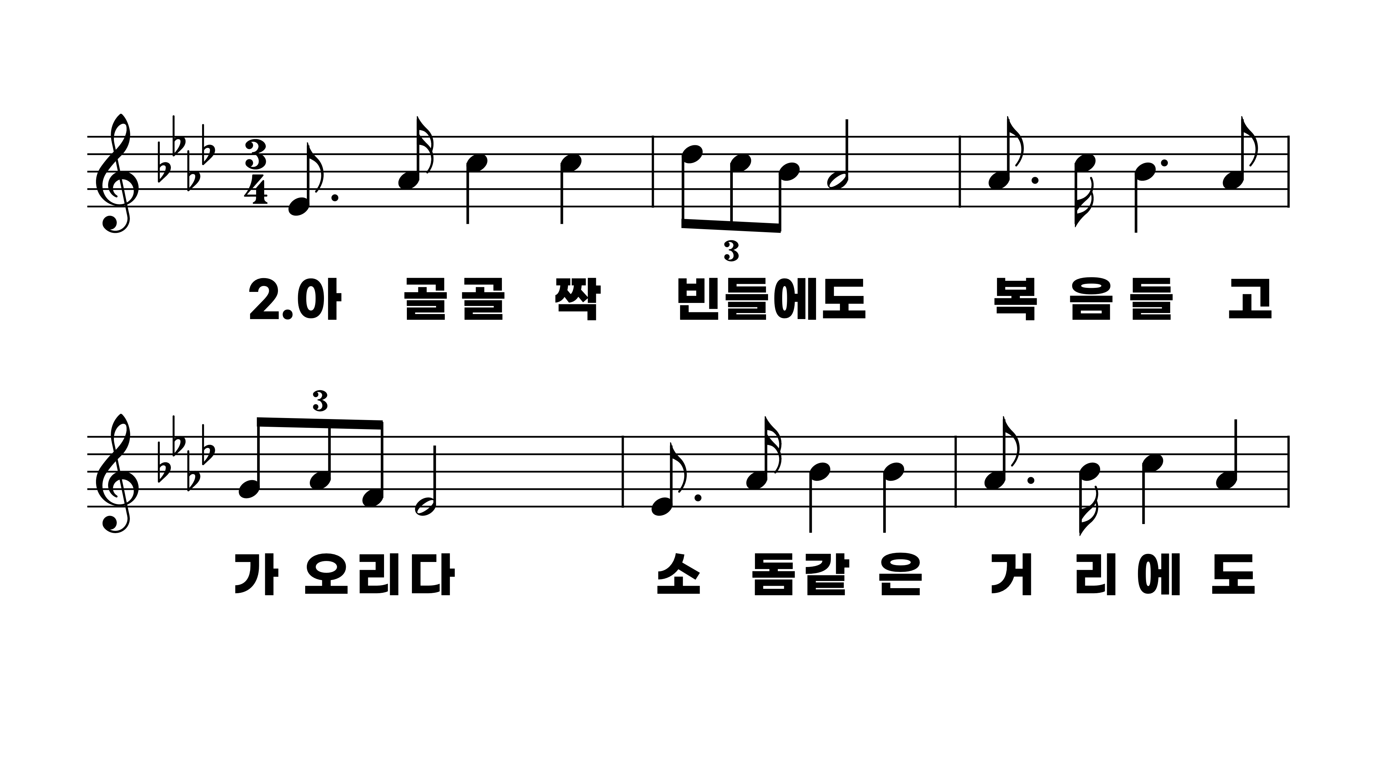
323장 부름 받아 나선 이 몸
1.부름받아나
2.아골골짝빈
3.존귀영광모

Slide 5
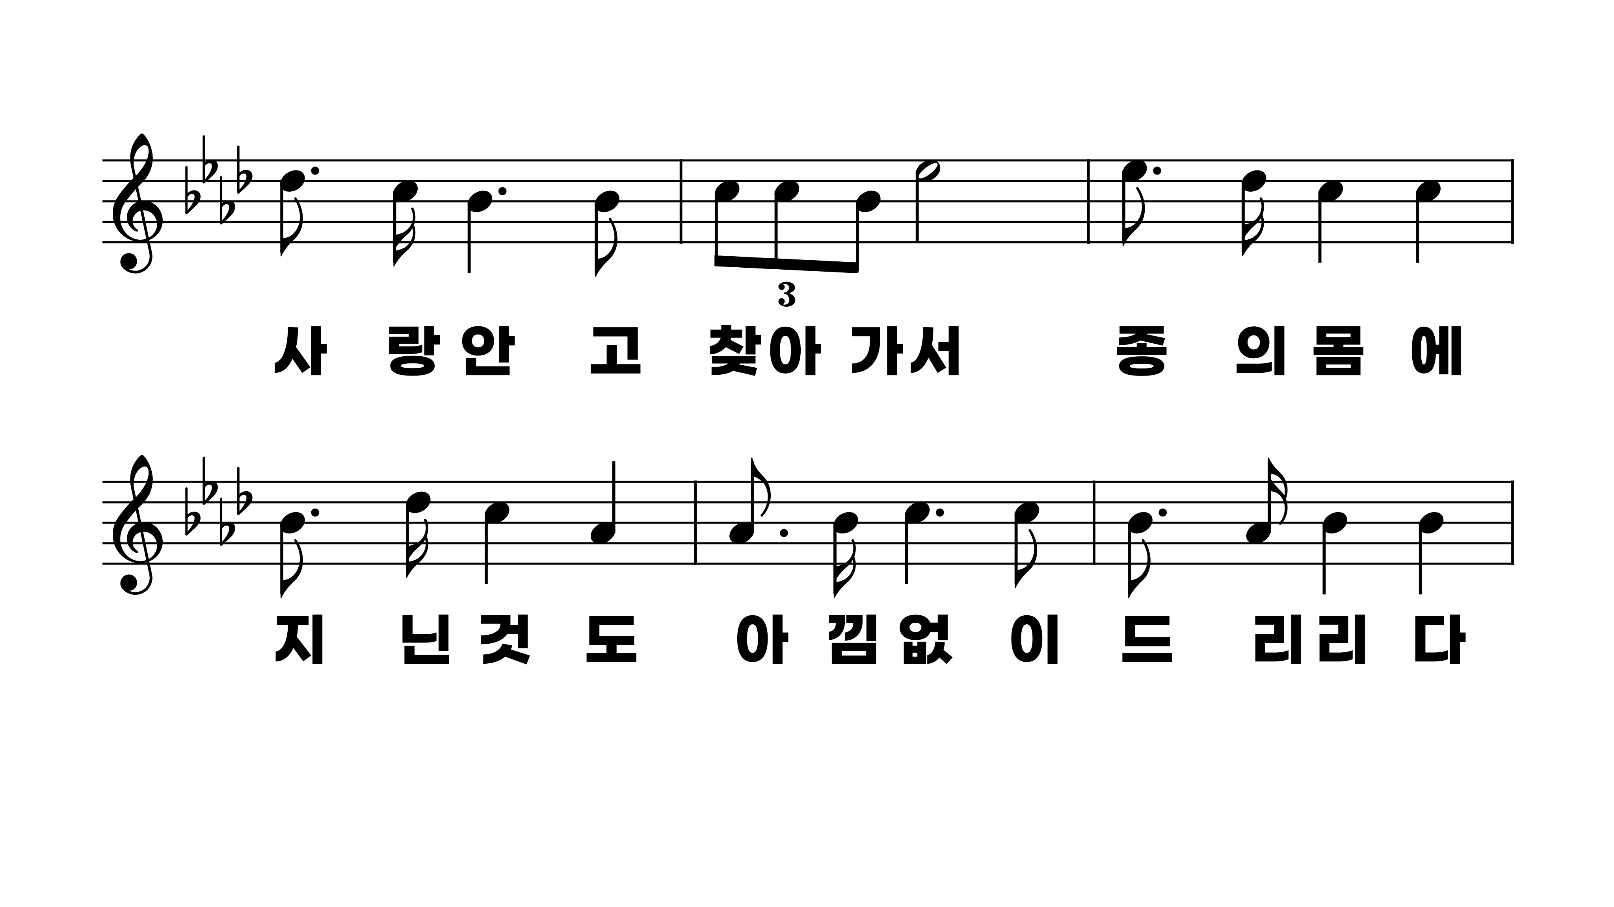
323장 부름 받아 나선 이 몸
1.부름받아나
2.아골골짝빈
3.존귀영광모

Slide 6
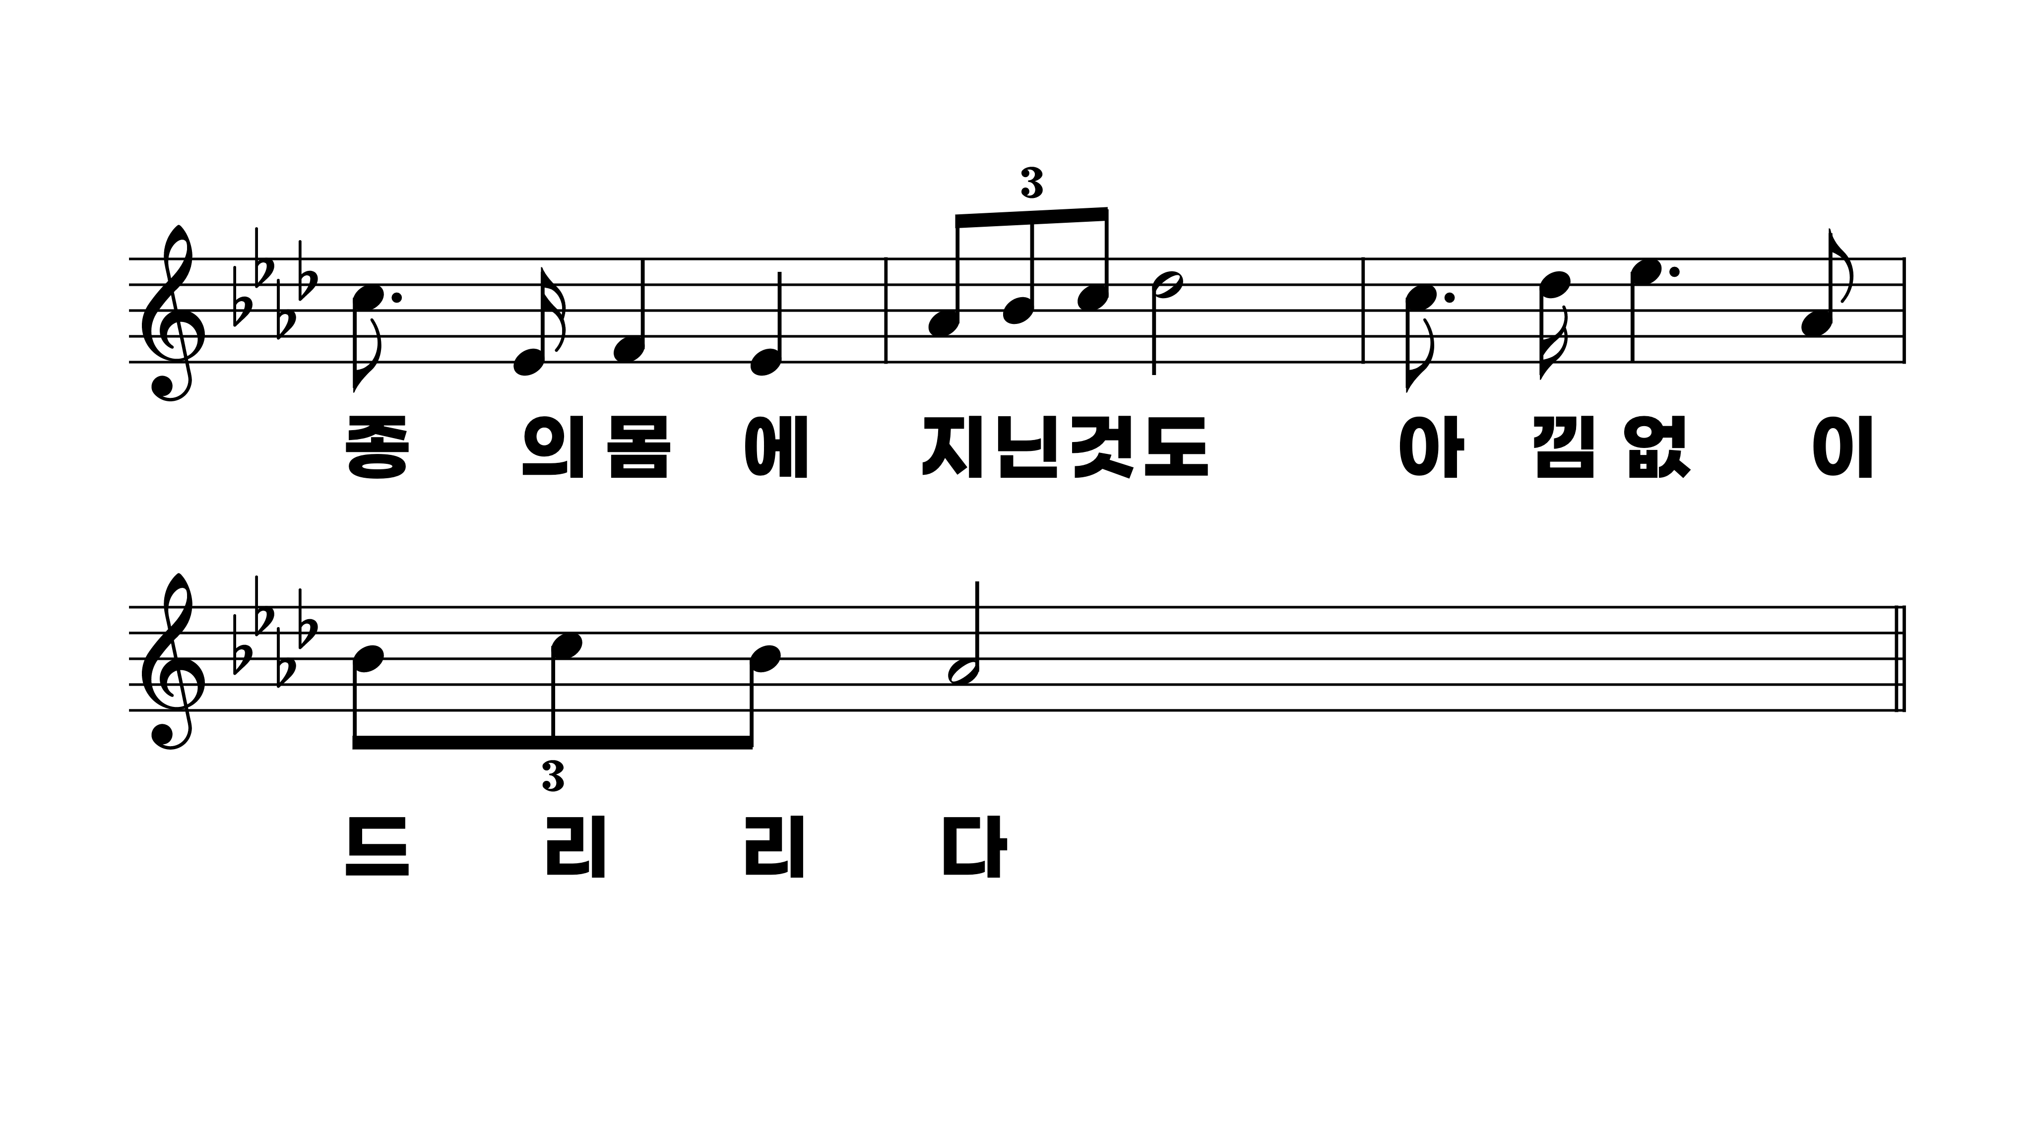
323장 부름 받아 나선 이 몸
1.부름받아나
2.아골골짝빈
3.존귀영광모

Slide 7
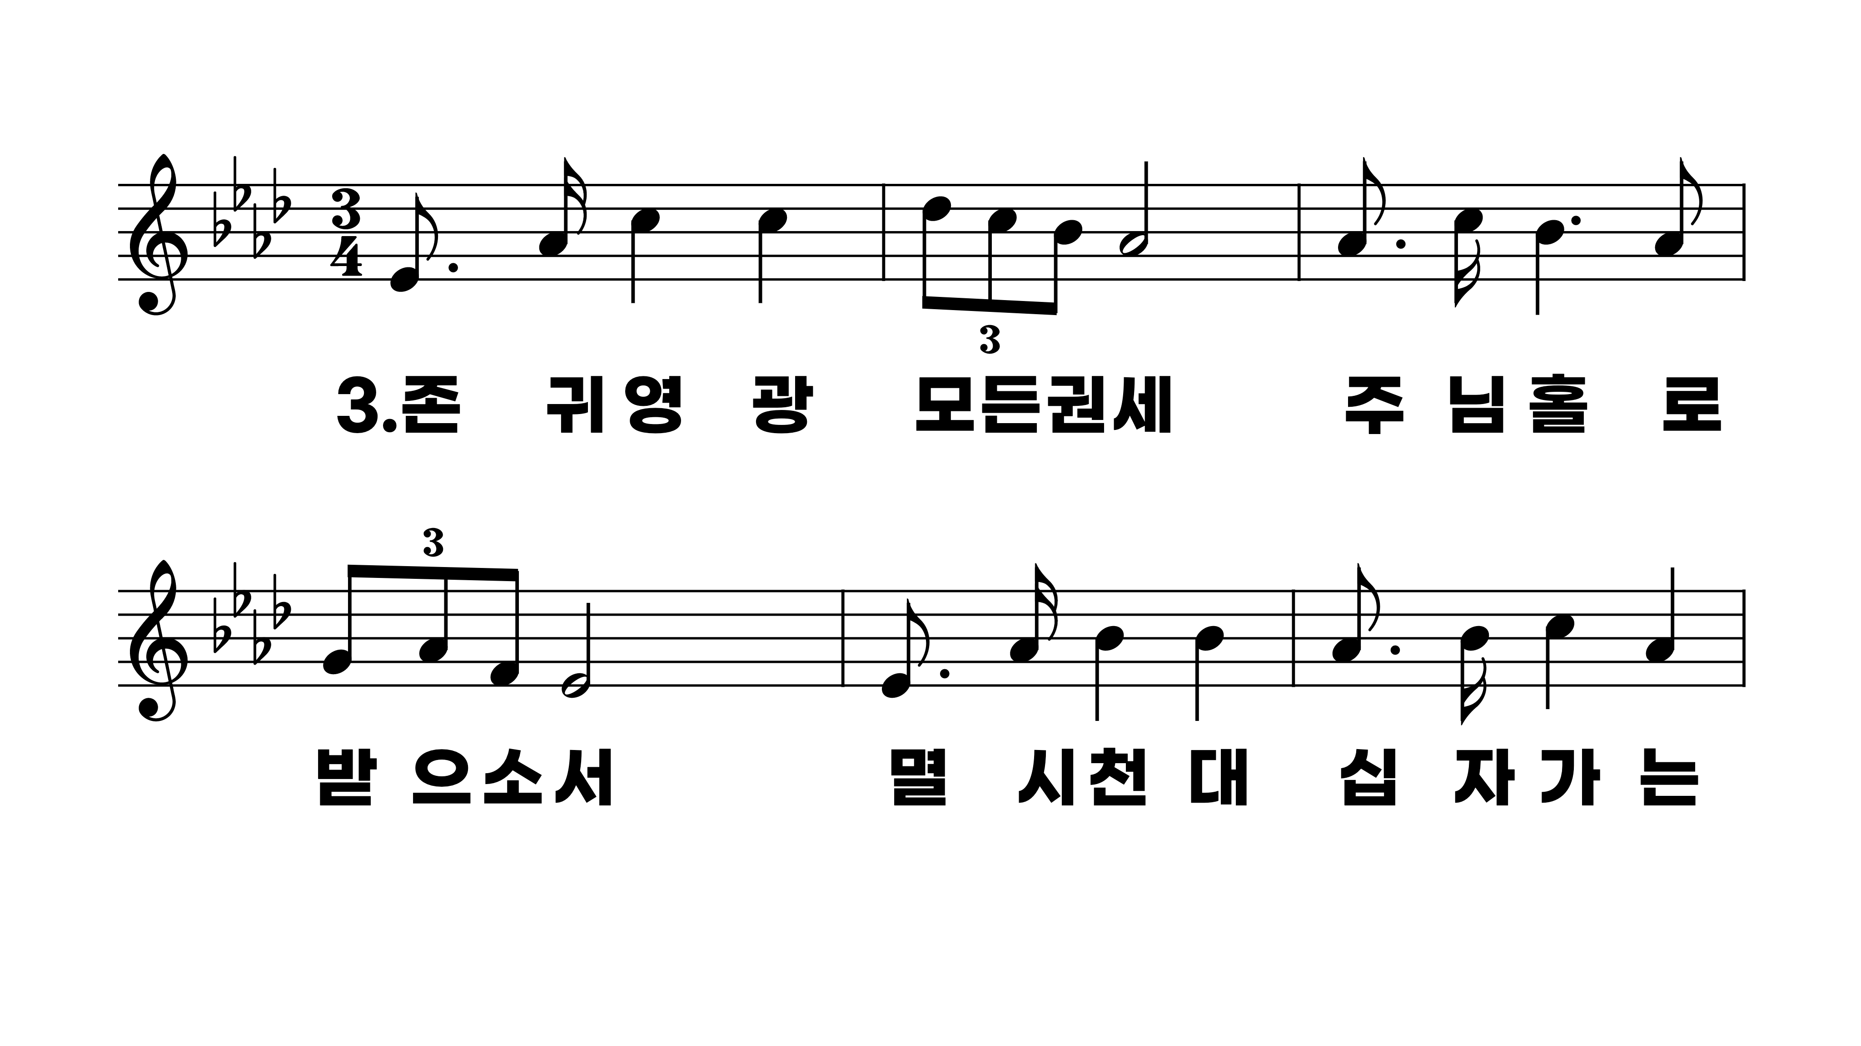
323장 부름 받아 나선 이 몸
1.부름받아나
2.아골골짝빈
3.존귀영광모

Slide 8
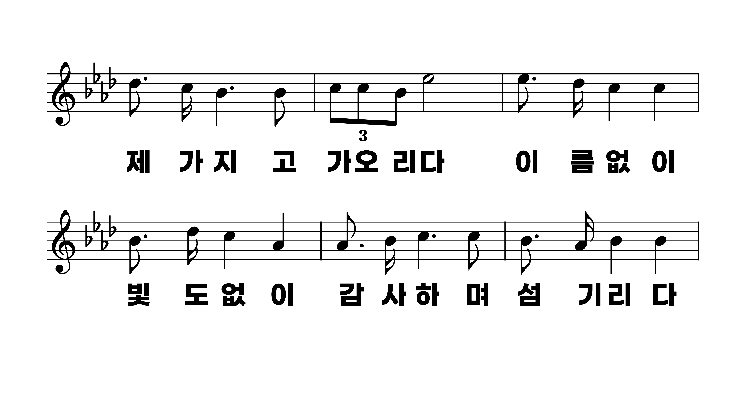
323장 부름 받아 나선 이 몸
1.부름받아나
2.아골골짝빈
3.존귀영광모

Slide 9
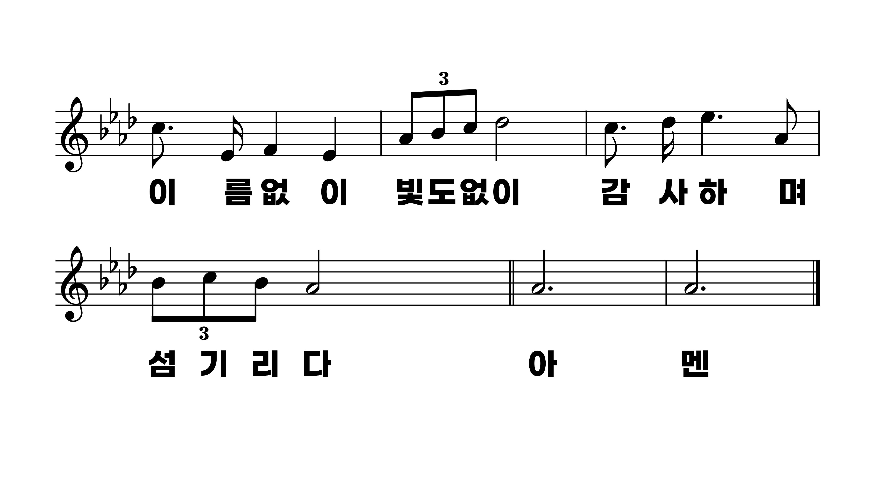
323장 부름 받아 나선 이 몸
1.부름받아나
2.아골골짝빈
3.존귀영광모

